Slide 1


Slide 2

RECONOCIMIENTO DE BUENAS PRÁCTICAS DE
ALMACENAMIENTO DE MEDICAMENTOS PARA HOSPITALES
Leandro Ronceros, Felipe Rodríguez y Alexander Rodríguez
Universidad Santo Tomás

Slide 3

Introducción
La prestación del servicio de salud requiere de niveles de calidad superiores, que permitan la prestación de un servicio óptimo, capaz de afrontar los riesgos que se presentan en la cotidianidad, que permita salvaguardar la vida, salud, seguridad y bienestar de los pacientes; es por esto que el flujo de medicamentos se convierte en un proceso de vital importancia, el cual debe garantizar en todas sus etapas el mantenimiento de la calidad y seguridad de los medicamentos hasta su distribución y dispensación
Notes:
Se debe incluir un breve resumen de los antecedentes y descripción del propósito de la investigación.
Aspectos generales que den una idea sobre la dimensión del problema.

Slide 4
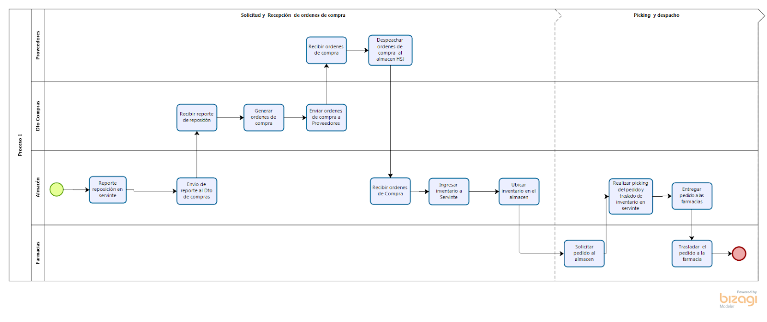
Planteamiento del problema
Esta etapa se considera una sección clave en la que con buenas prácticas de almacenamiento se puede asegurar el buen estado de los medicamentos para así no ver afectada ni la calidad ni su efectividad.
Notes:
Debe ser claro y conciso.
Debe incluir cifras y demás datos que brinden al lector una idea de la magnitud del problema.

Slide 5
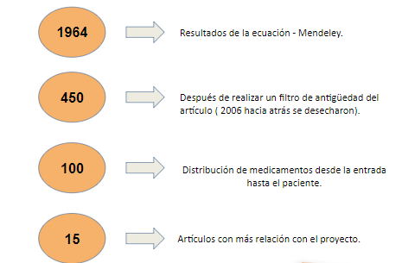
Metodología
Notes:
Breve descripción de la metodología utilizada para resolver el problema de investigación.
Se pueden usar diagramas de flujo y tablas para resumir las etapas de la investigación.

Slide 6
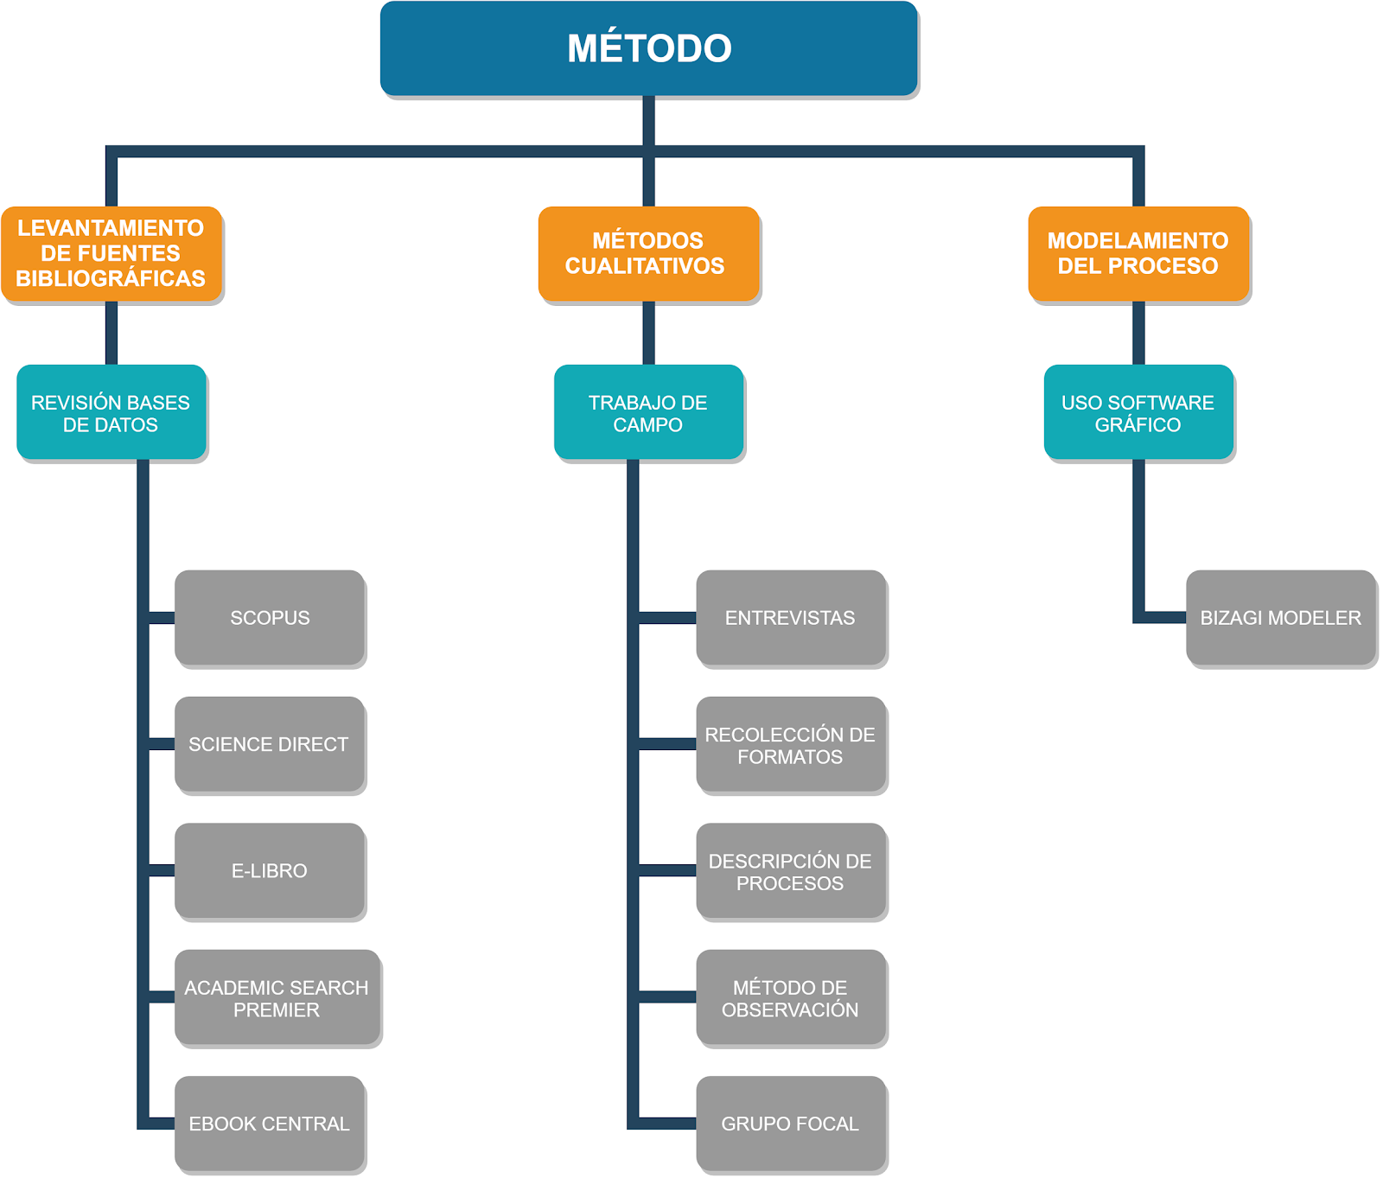
Para plantear unas posibles mejoras o simplemente para proponer un protocolo en donde se muestren buenas prácticas de almacenamiento, es necesario en primer lugar conocer la situación real en un almacén de un hospital y con base en ello, continuar con la parte investigativa para así llegar a un producto el cual permita mediante su aplicación mejorar áreas dentro de la institución y apoyar procesos de calidad.

Slide 7
Resultados y Análisis
FARMACIA PRINCIPAL
HOSPITAL SAN JOSÉ
FARMACIA HEMODINAMIA
FLUJO DE DISPOSITIVOS MÉDICOS Y MEDICAMENTOS
FARMACIA CIRUGIA
ALMACEN
Notes:
El resultado es la parte más importante de la ponencia.
Indique aquí los principales hallazgos de la investigación.
Se puede presentar en forma de gráficos, tablas y figuras con muy poco texto.
Resalte la importancia de los resultados obtenidos y demuestre un buen análisis.

Slide 8
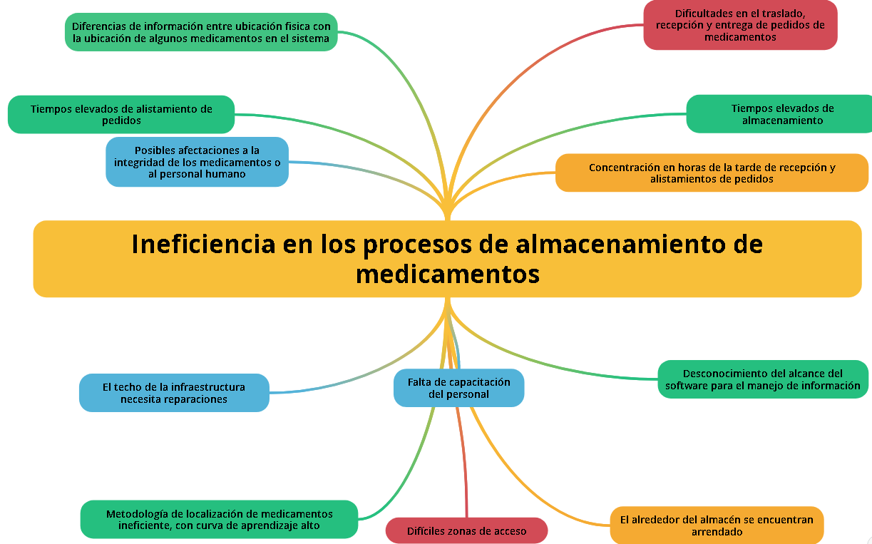
PROCESOS CON OPORTUNIDAD DE MEJORA

Slide 9
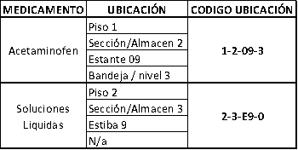
Conclusiones
MARCACIÓN DE ESTANTERIAS PARA MEJORAR EL PICKING

Slide 10
Referencias Bibliográficas
Guananga Poaquiza, O. E., & Escudero, E. (2015). Implementación de buenas prácticas de almacenamiento de medicamentos en el Hospital IESS Ambato. Facultad de Ciencias. Escuela Superior Politécnica de Chimborazo.
Salud, M. d. (1 de Agosto de 2018). Manual de Buenas Practicas de Almacenamiento. Obtenido de https://www.minsalud.gov.co/Ministerio/Institucional/Procesos%20y%20procedimientos/ABIM02.pdf
Bucaramanga, U. A. de. (2009). Recepcion y almacenamiento de medicamentos y dispositivos medicos. Modulo Administracion de Servicios Farmaceuticos, 1(1), 57–85. Retrieved from http://unab.edupol.com.co/pluginfile.php/7207/mod_resource/content/1/UNIDAD_4 Recepción y almacenamiento de medicamentos y dispositivos médicos.pdf.
Salud, M. d. (1 de Agosto de 2018). Manual de Buenas Practicas de Almacenamiento. Obtenido de https://www.minsalud.gov.co/Ministerio/Institucional/Procesos%20y%20procedimientos/ABIM02.pdf
Notes:
Liste las referencias en orden alfabético, realice la citación siguiendo las normas APA en su sexta versión.

